Slide 1
Волонтёрство – это добровольная безвозмездная деятельность на благо общества и отдельных граждан. Если сформулировать определение не официальными терминами, то волонтерство – это бесплатная работа для того, чтобы помочь всем, кто в этом остро нуждается.
Соответственно целям волонтерскую деятельность принято делить на пять основных направлений:
-социальное;
-экологическое;
-культурное;
-спортивное;
-медицинское.

Slide 2
Виды волонтерства
Добровольчество бывает групповым или индивидуальным. Добрые дела можно вершить в одиночку или в компании единомышленников, но решать проблемы сообща все-таки лучше – так больше возможностей помочь людям. Поэтому те, для кого волонтерство не разовая акция, а система, вступают в добровольческие организации.
Волонтерская организация – это объединение добровольцев, которые бесплатно делятся с другими людьми своими силами, ресурсами, профессиональными знаниями. Роль организации заключается в том, чтобы при необходимости обеспечивать обучение и поддержку волонтеров, координировать их действия. Часто волонтерские организации сотрудничают с другими добровольческими проектами, чтобы кооперировать усилия, делиться опытом и удачными методиками работы, накопленными знаниями.

Slide 3
Что дает волонтерство
Хотя волонтерство предполагает отсутствие денежного вознаграждения за труд, альтруисты-добровольцы все-таки получают бонусы. Это в первую очередь опыт, специальные знания и умения. Кроме прокачки определенных профессиональных навыков, волонтеры учатся:
работать в команде и управлять ею;
аргументировать свою точку зрения;
находить компромиссы, чтобы решить проблему;
общаться с коллегами, подопечными и представителями власти;
разрабатывать проекты;
управлять рисками и ресурсами социальных проектов;
создавать сообщества вокруг проектов (азы комьюнити-менеджмента);
продвигать социальные инициативы.

Slide 4
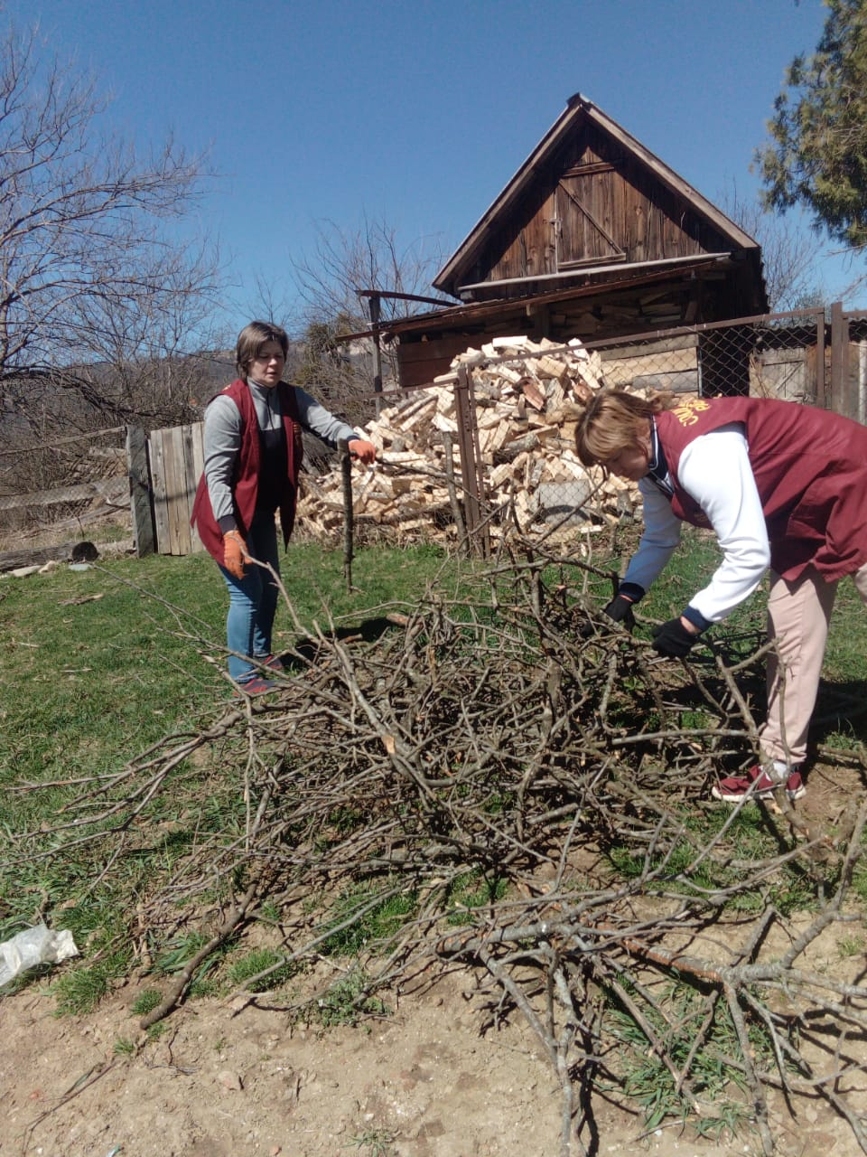
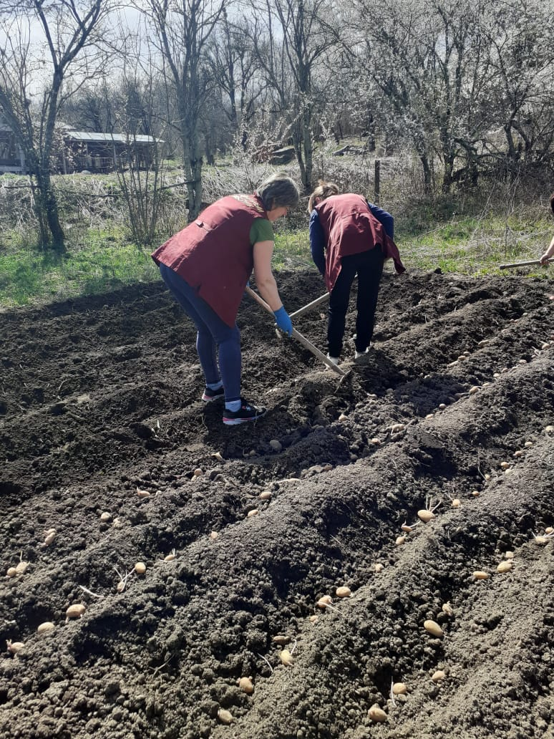
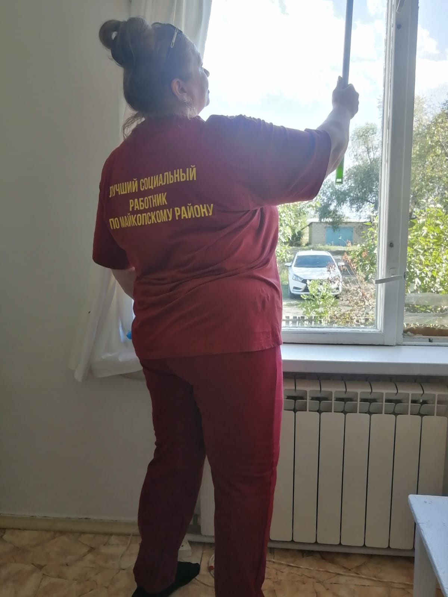

Slide 5
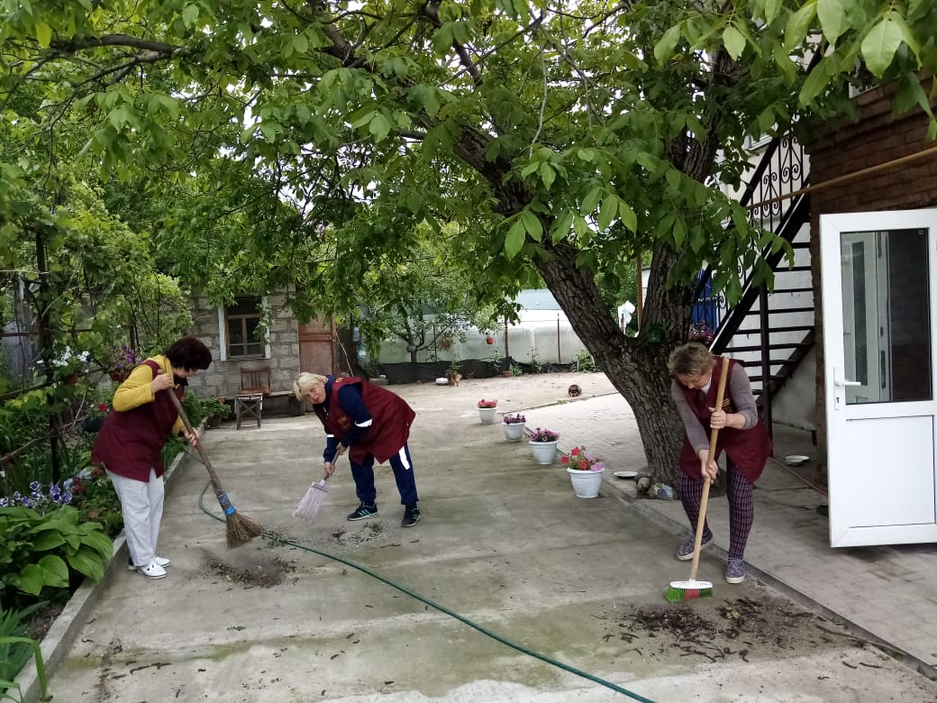

Slide 6
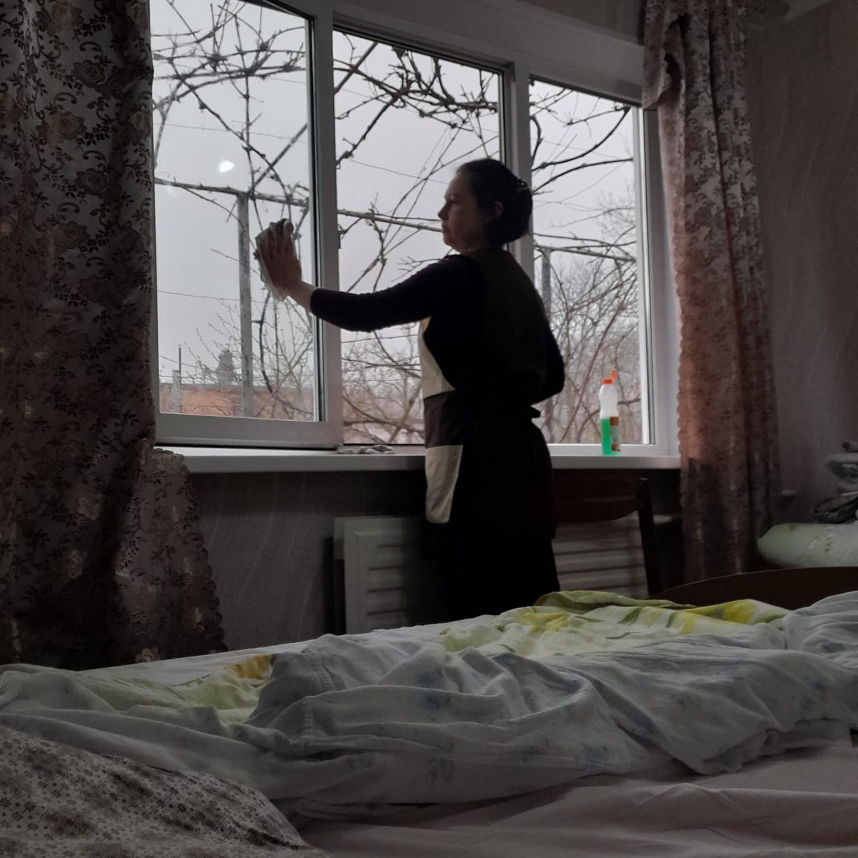
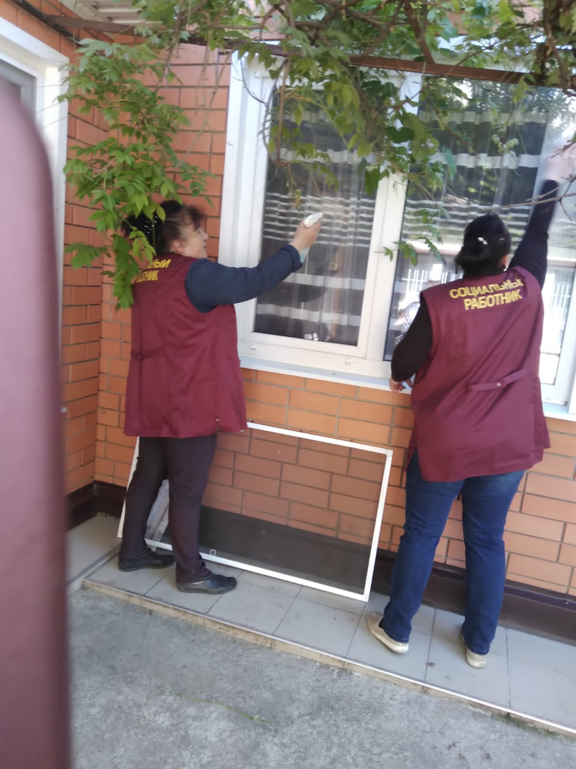

Slide 7
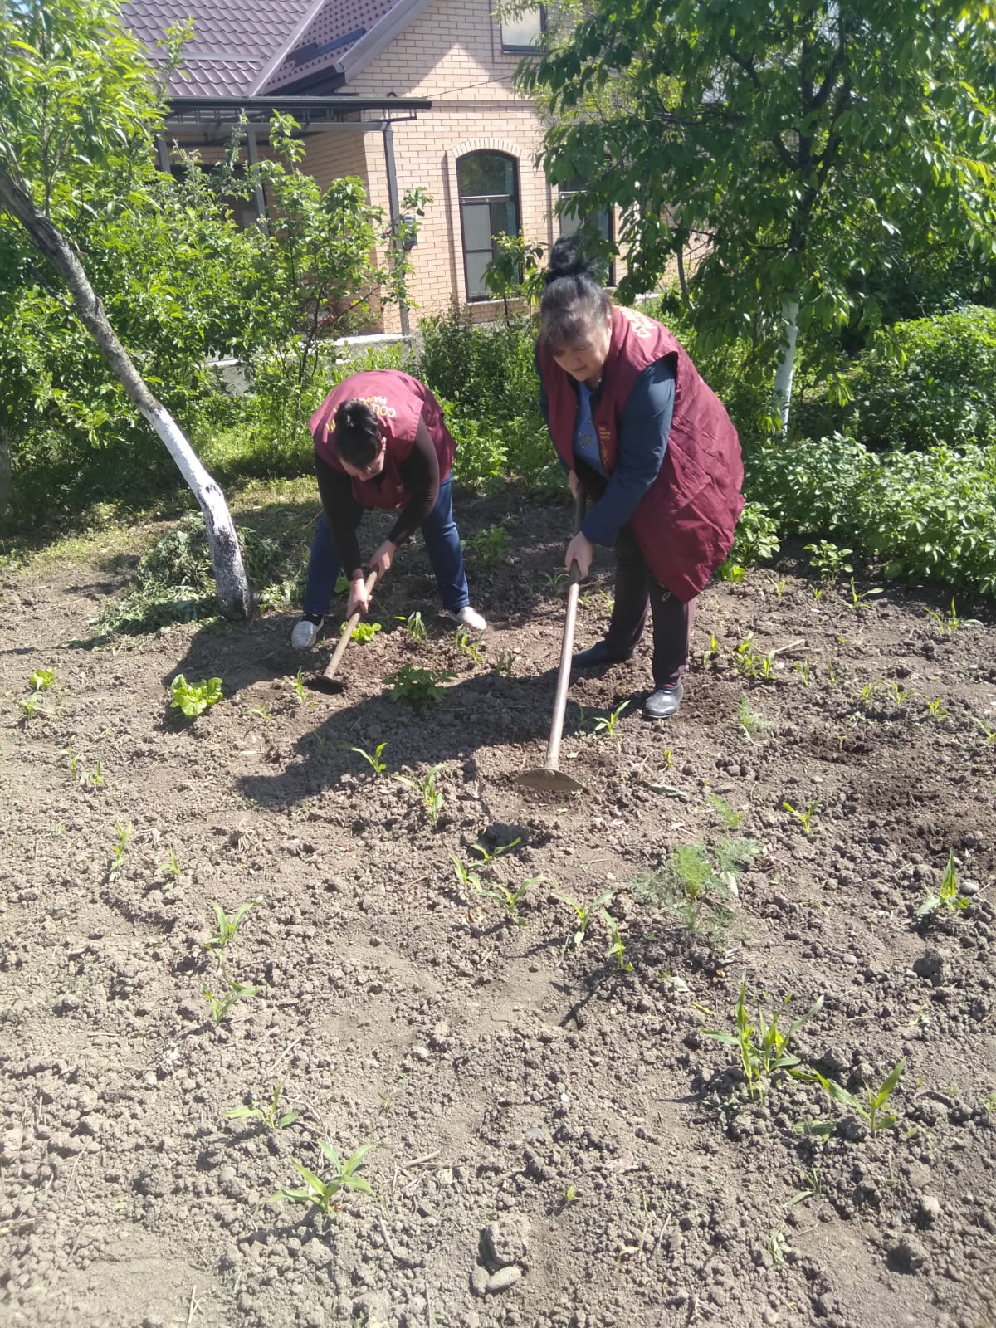
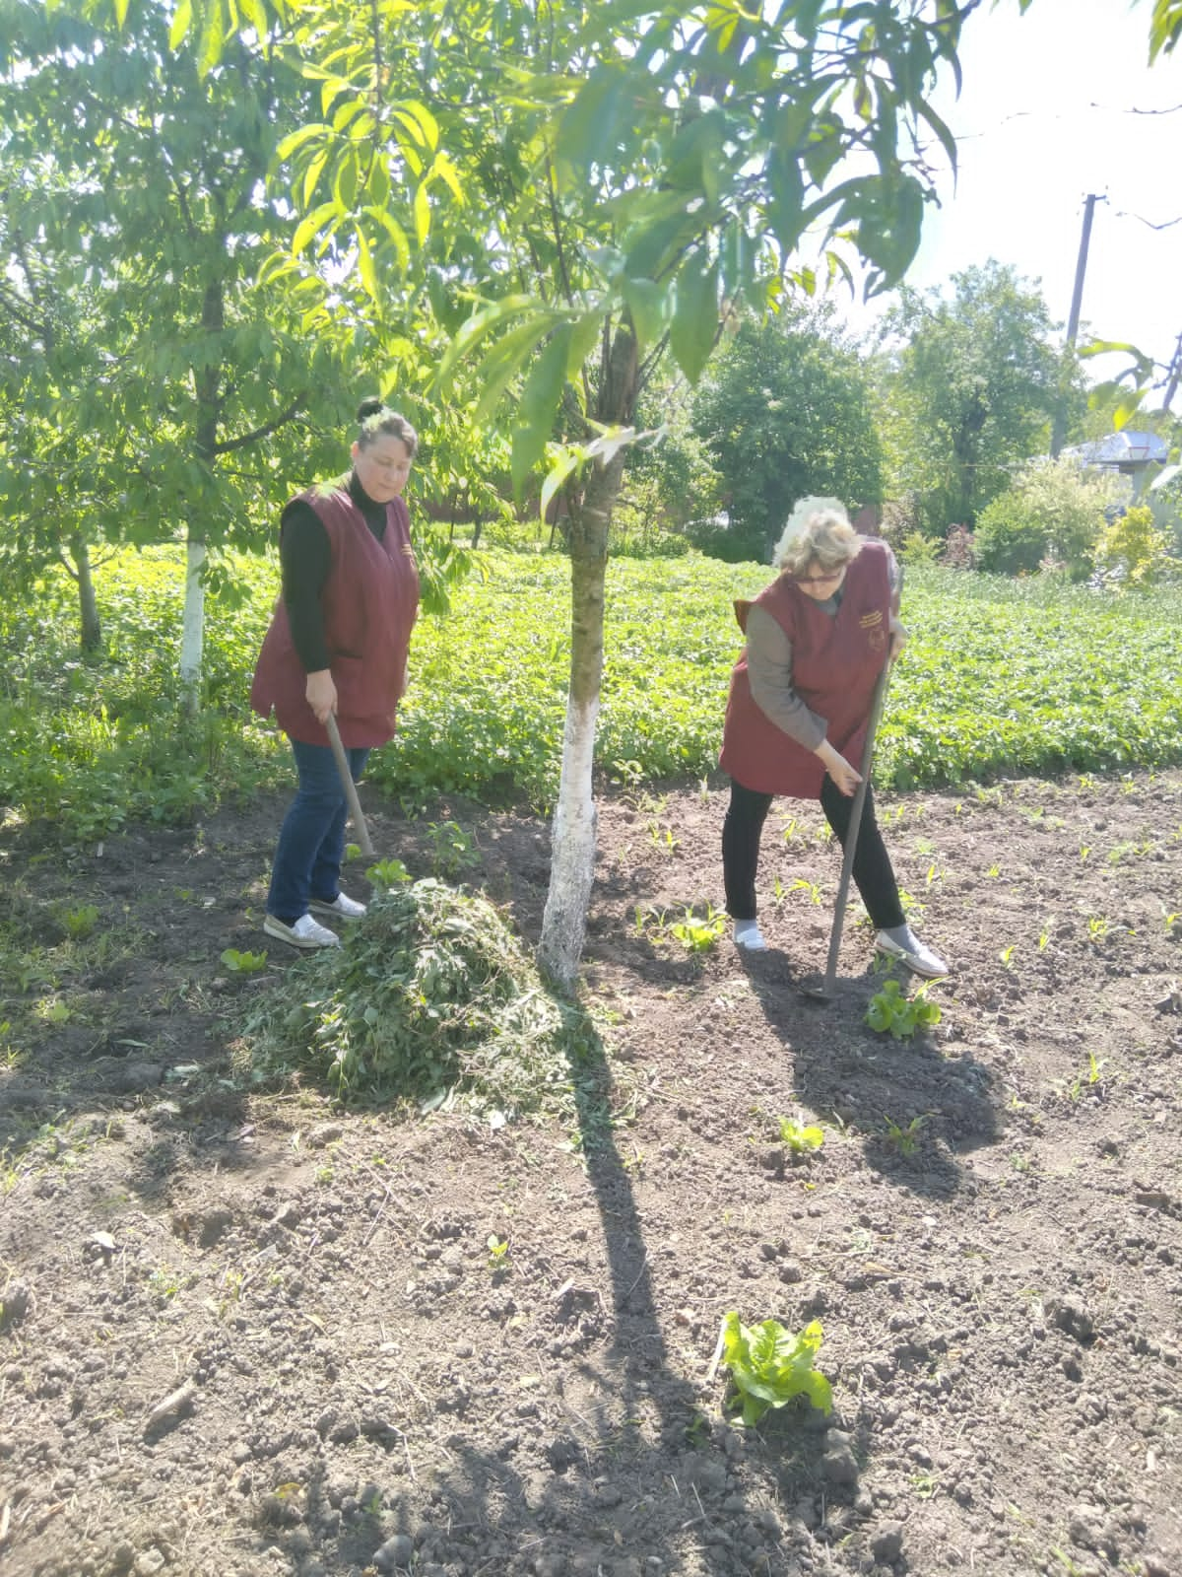

Slide 8
Спасибо за внимание!

